Slide 1
Enséñanos a
ORAR
Programa de la Escuela Sabática
recursos-biblicos.com

Slide 2
INTRODUCCIÓN
Jesús enseñó a sus discípulos a orar porque sabía que la oración fortalece la fe y el amor. Hoy, en el Día del Aventurero, nuestro programa de Escuela Sabática nos presentará 6 peticiones especiales dirigidas a padres y líderes de la iglesia: que se enseñe a los niños a orar. A través de estos seis mensajes, escucharemos peticiones llenas de fe y ternura.
recursos-biblicos.com

Slide 3
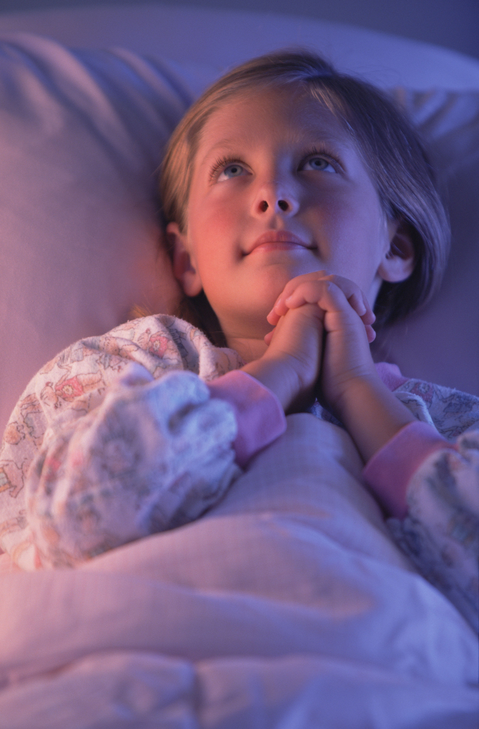
ENSEÑA QUE ORAR ES HABLAR CON UN AMIGO
Como padres y líderes, nuestra misión no es enseñar fórmulas complejas, sino mostrar que la oración es un puente, no una barrera. El deseo de un corazón joven es simple: hablar con Dios como con un mejor amigo.
Debemos modelar una fe sin miedo a las palabras complicadas, donde lo que importa es la honestidad de lo que se siente. Al final, como dice Juan 15:14, la amistad con Jesús se construye en la confianza y en la cercanía de una charla sincera.
Enseñemos que orar es, sencillamente, abrir el corazón.
recursos-biblicos.com

Slide 4
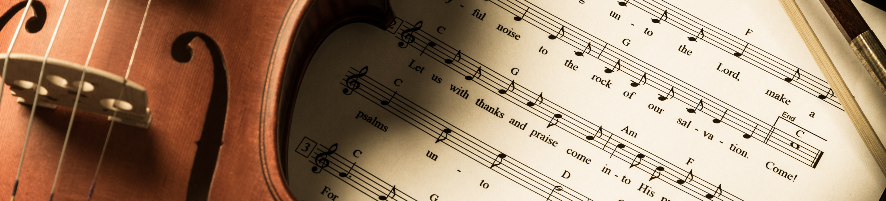
# 378
¡Oh, qué amigo nos es Cristo!
recursos-biblicos.com

Slide 5
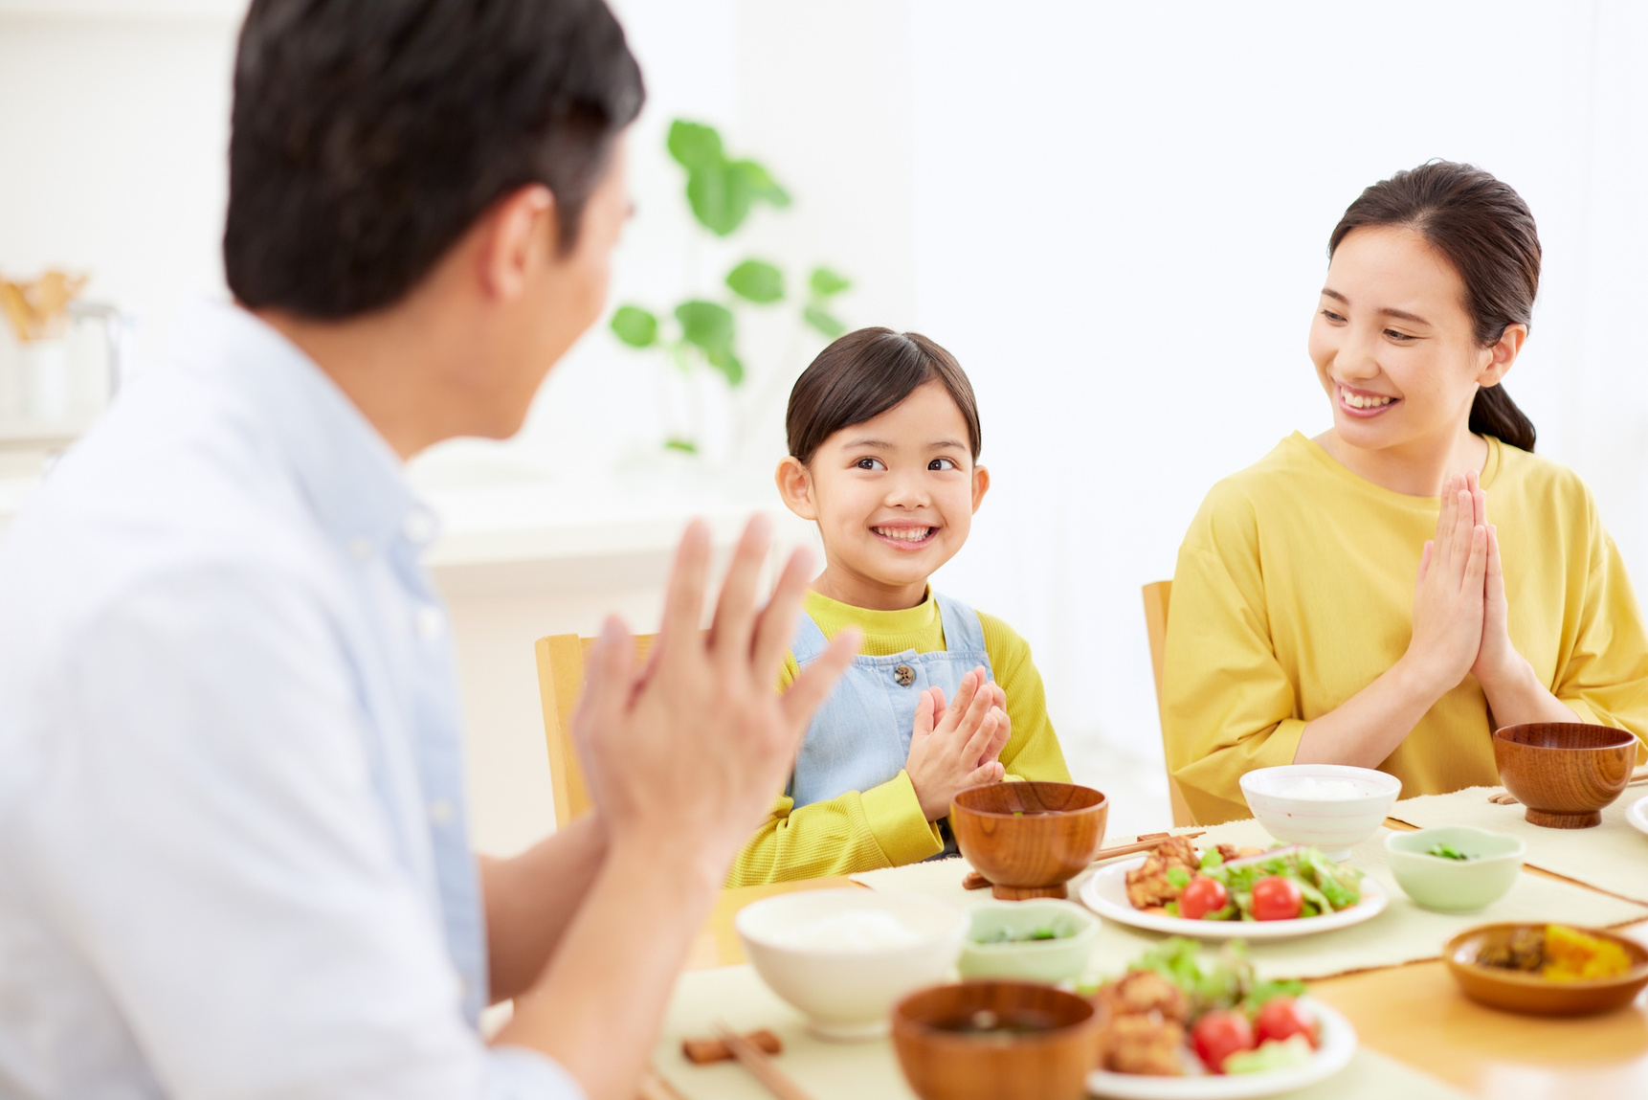
ENSEÑA A AGRADECER ANTES QUE A PEDIR
A veces nos enfocamos tanto en pedir que olvidamos lo más importante: agradecer. Nuestra tarea es guiar a los más jóvenes a reconocer la mano de Dios en los detalles cotidianos: la comida, la escuela y la familia.
Enseñar a dar gracias antes que a pedir no es solo un buen hábito, es transformar el corazón para que aprenda a valorar cada bendición recibida como un regalo de amor.
recursos-biblicos.com

Slide 6

LECTURA BIBLIA
«Orad sin cesar. Dad gracias en todo, porque esta es la voluntad de Dios para con vosotros en Cristo Jesús»
recursos-biblicos.com

Slide 7
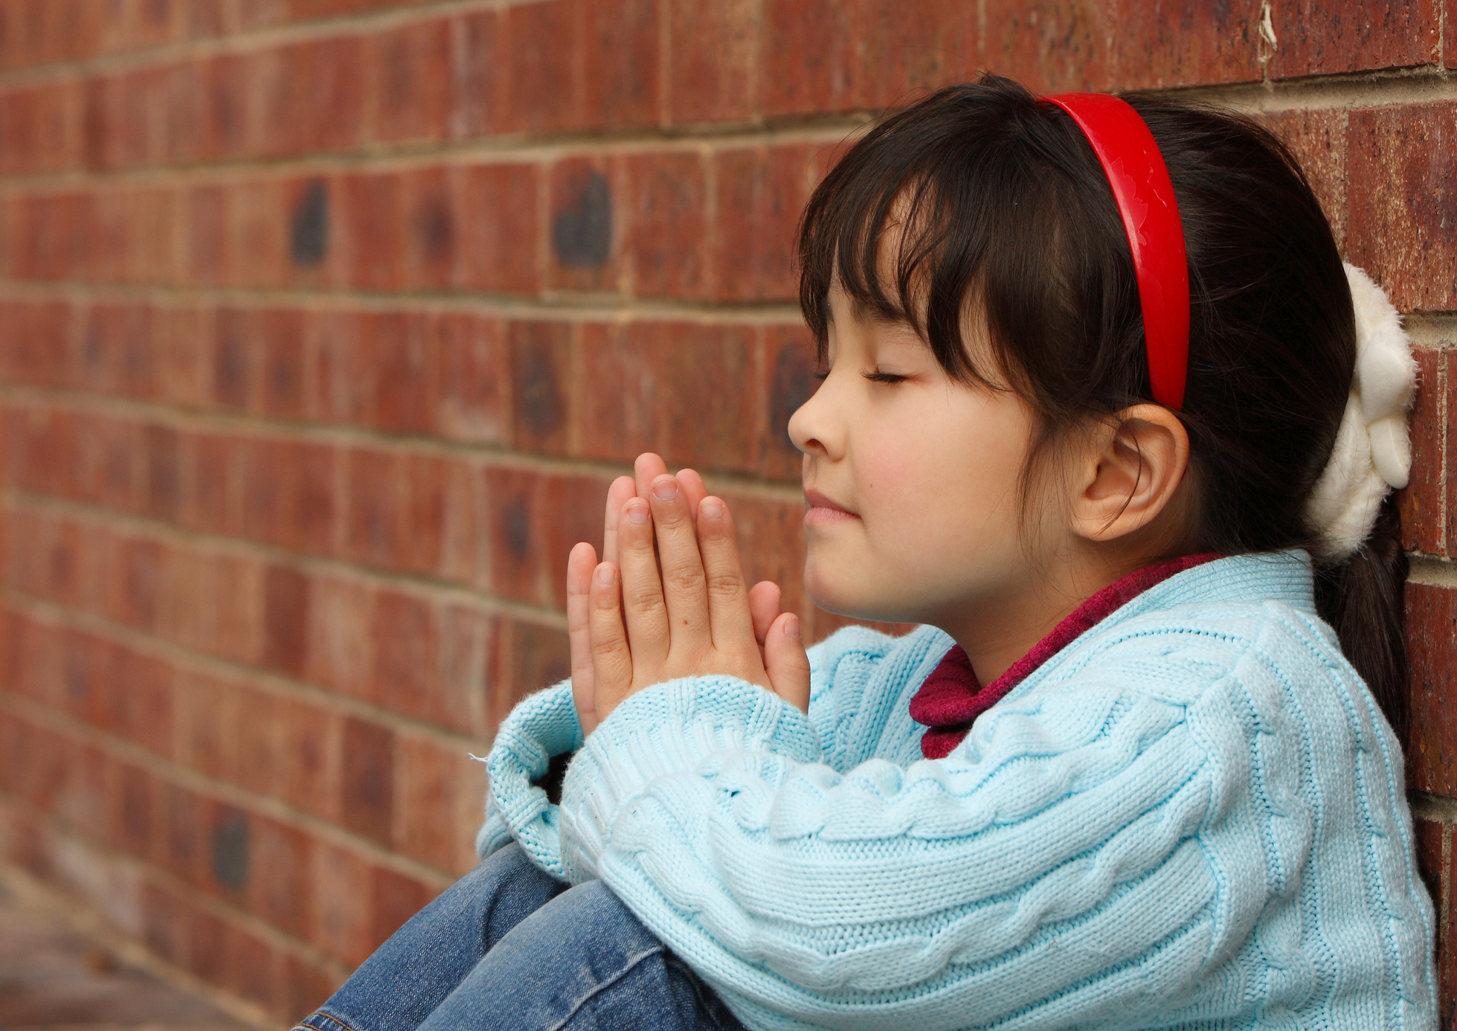
ENSEÑA A ORAR EN TODO MOMENTO
La oración no debe limitarse a cuatro paredes ni a un momento sagrado; es un estilo de vida. El desafío para nosotros es enseñar que Dios no se queda en la iglesia, sino que camina con ellos en el patio de juegos, en el aula y en cada salida familiar.
Ayudémosles a descubrir que la presencia de Dios es constante. Si logran integrar a su "mejor Amigo" en sus actividades diarias, entenderán que nunca están solos y que cualquier momento es perfecto para una charla sincera.
recursos-biblicos.com

Slide 8
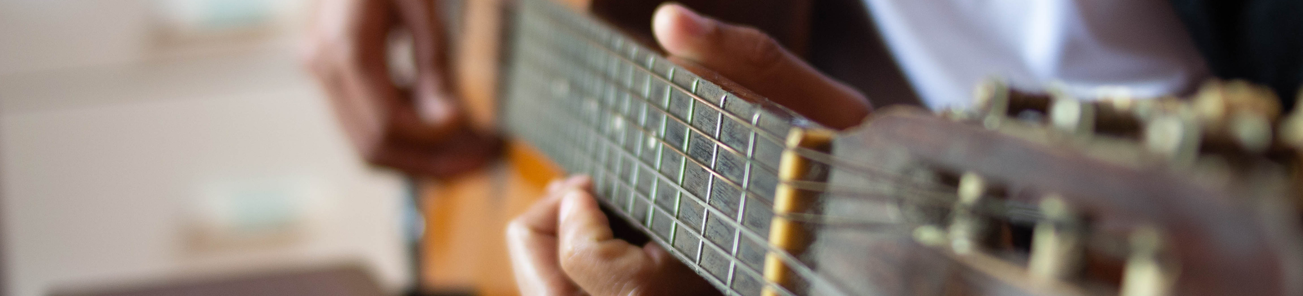
MUSICA ESPECIAL
recursos-biblicos.com

Slide 9
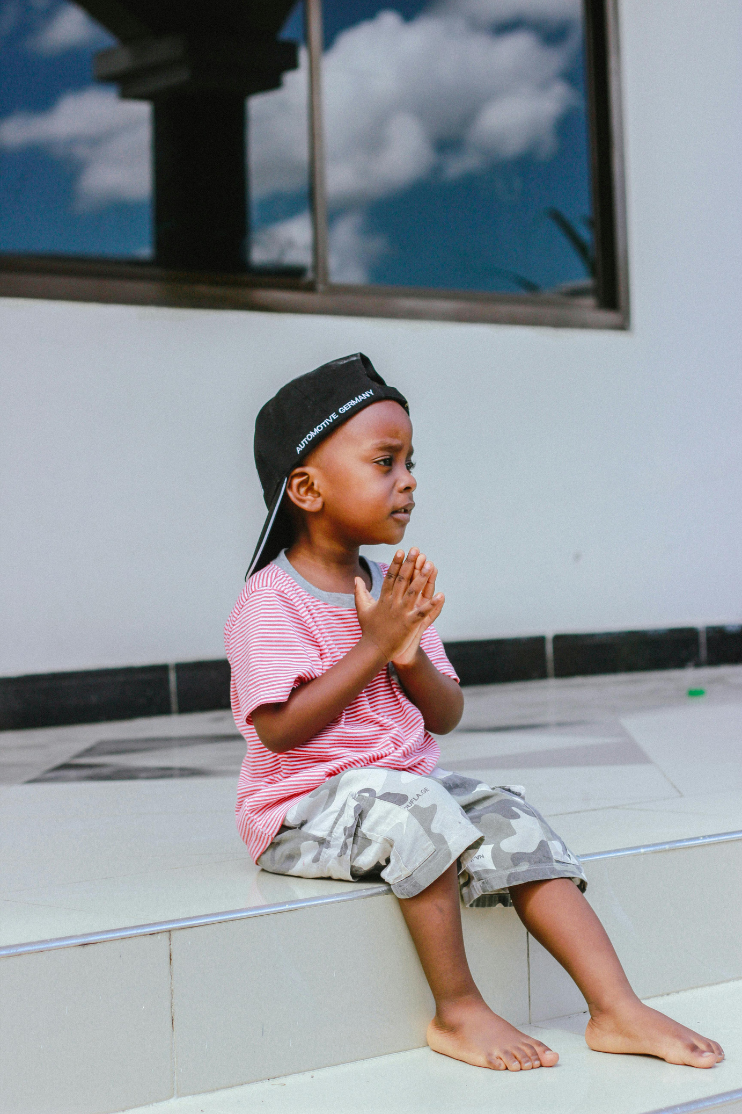
ENSEÑA A SER SINCERO
Orar no es recitar versos de memoria ni buscar la admiración de los demás; es un acto de transparencia total. Nuestra labor es guiar a los jóvenes a dejar de lado las repeticiones vacías y a presentarse ante Dios tal como son.
Como nos invita el Salmo 62: 8 «Derramen delante de él su corazón», se trata de "derramar el corazón". Cuando les enseñamos a ser sinceros y a expresar sus sentimientos reales —ya sean alegrías, dudas o temores— les estamos mostrando que para Dios, la honestidad siempre es más valiosa que la elocuencia.
recursos-biblicos.com

Slide 10
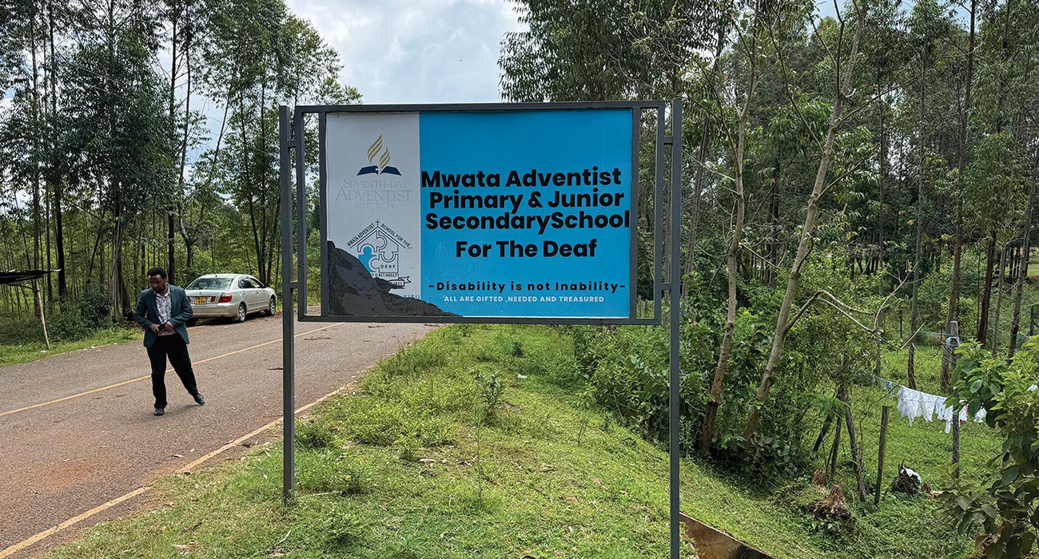
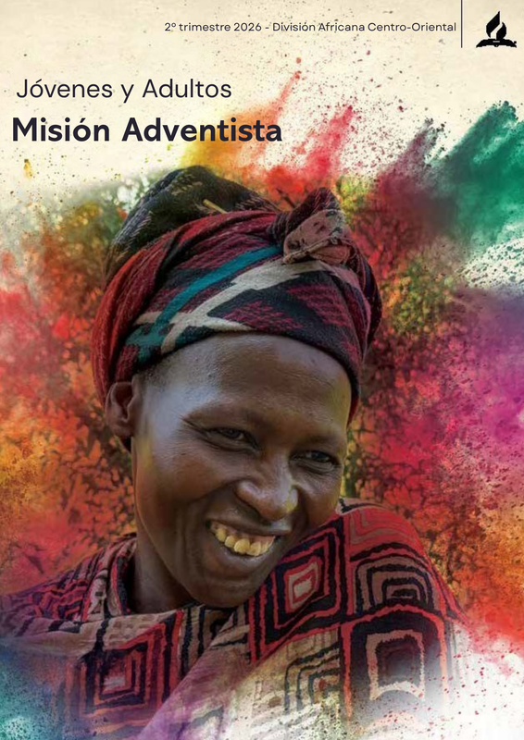
INFORME MISIONERO
«Vivir para Dios»
recursos-biblicos.com

Slide 11
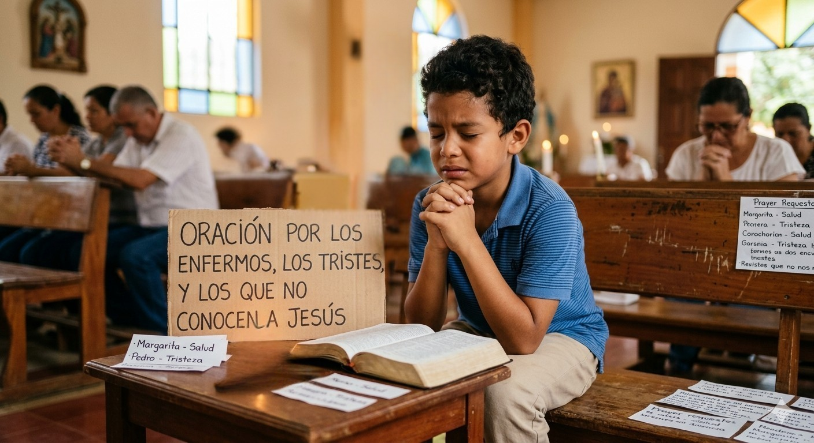
ENSEÑA A INCLUIR A OTROS EN NUESTRAS ORACIONES
La oración madura cuando deja de ser un monólogo sobre nuestras necesidades y se convierte en un puente hacia los demás. Nuestra meta es cultivar una empatía que abrace a los amigos, a los que sufren y a quienes aún no conocen a Jesús.
Siguiendo el consejo de Filipenses 2:4, enseñar a interceder por el prójimo es el camino más corto para que sus corazones se parezcan al de Cristo. Cuando oramos por otros, el egoísmo se desvanece y la fe se transforma en amor en acción.
recursos-biblicos.com

Slide 12


NUEVO HORIZONTE
Inversión: Gratitud por las bendiciones de Dios
recursos-biblicos.com

Slide 13
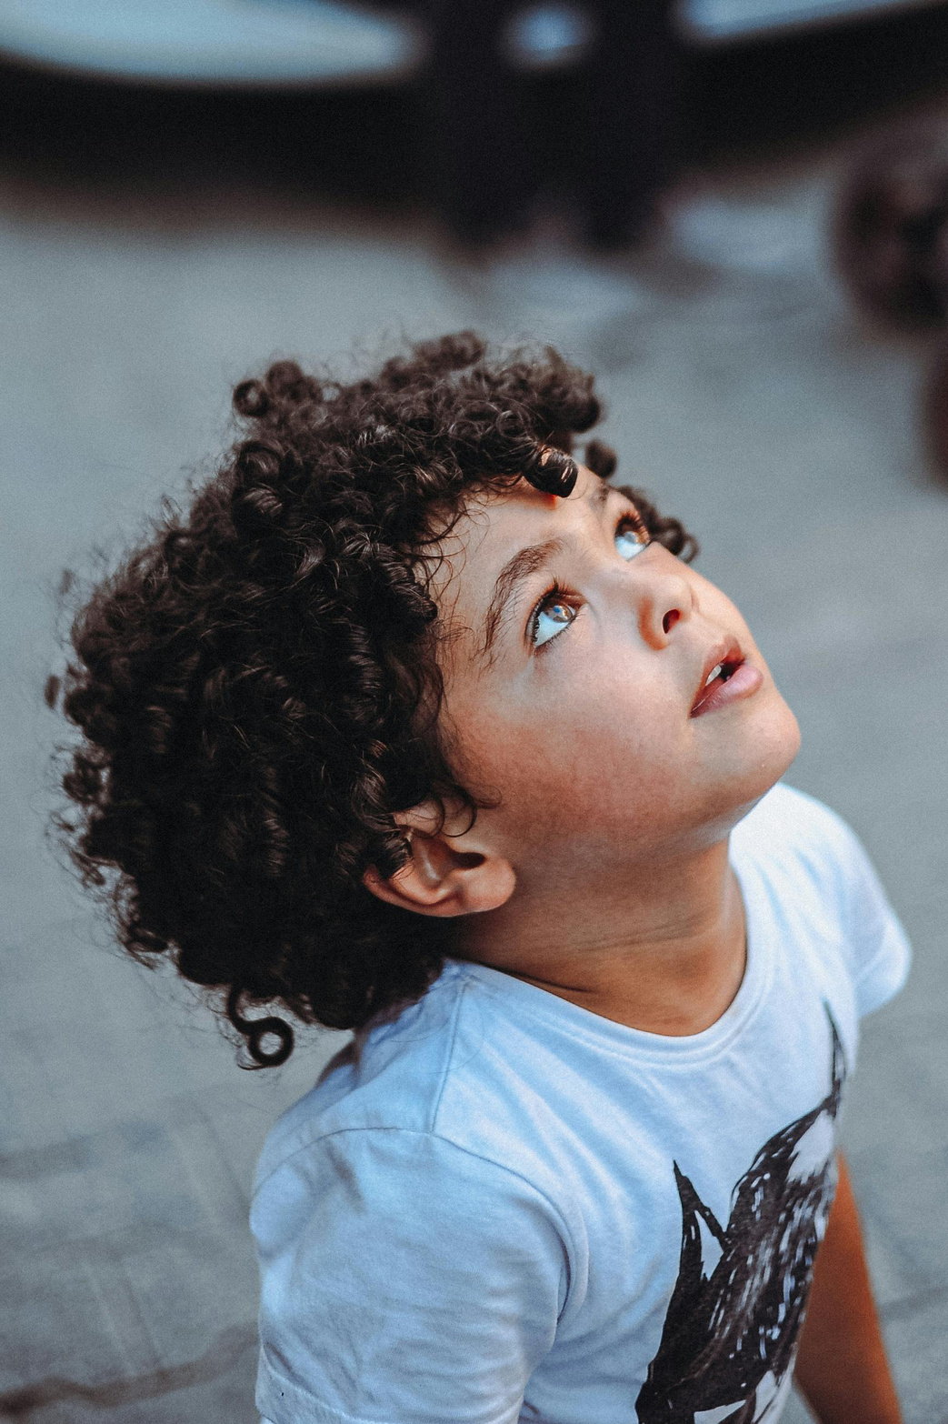
ENSEÑA A ESCUCHAR A DIOS TAMBIÉN
Orar es conversar, y en toda buena conversación es vital saber escuchar. Nuestra responsabilidad es ayudar a los niños a entender que Dios también responde, aunque no siempre con palabras audibles.
Debemos enseñarles a encontrar esa guía en la Biblia, en la calma de la creación o en la paz interior que da el Espíritu Santo. Como dice Isaías 30: 21, «Entonces tus oídos oirán detrás de ti la palabra que diga: "Este es el camino, andad por él"», cuando aprenden a reconocer Su voz, ganan la brújula más importante para su vida: la certeza de saber cuál es el camino correcto por el cual andar.
recursos-biblicos.com

Slide 14
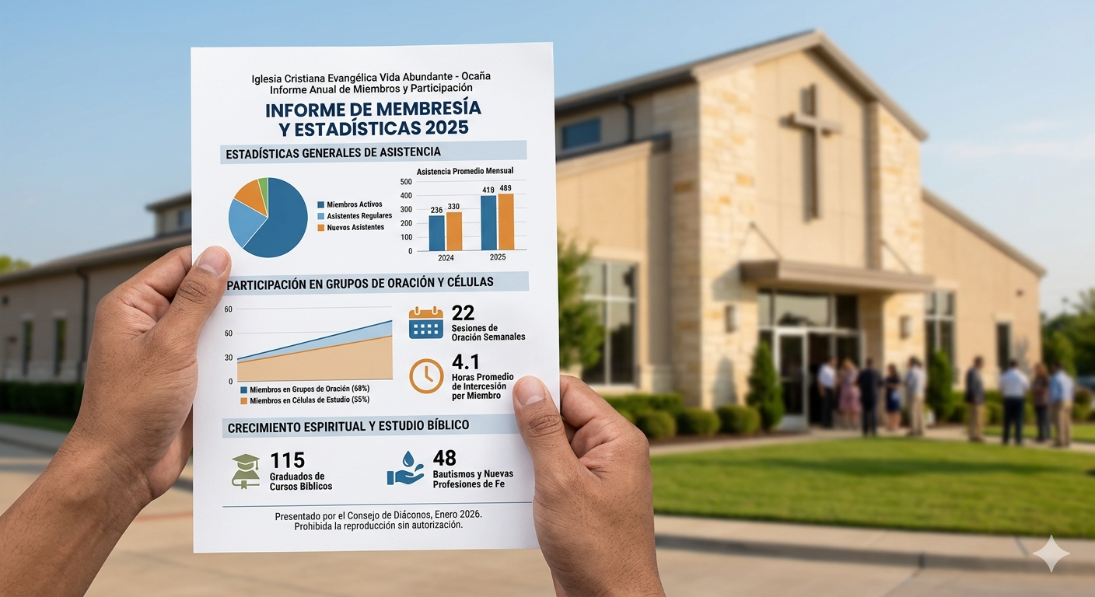
INFORME SECRETARIAL
recursos-biblicos.com

Slide 15
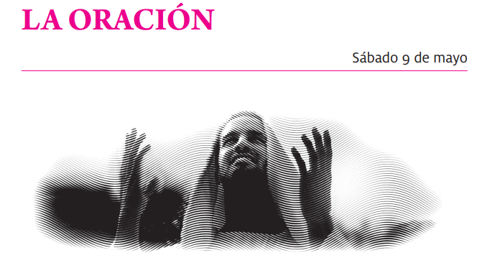
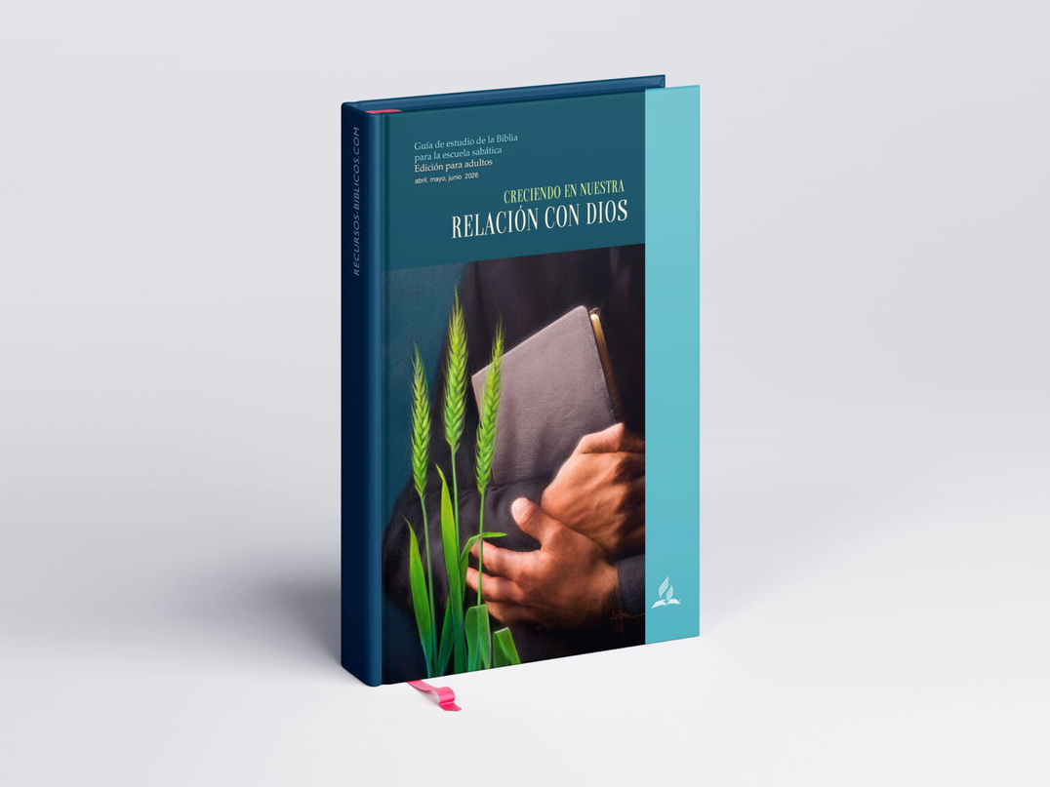
LECCION DE ESCUELA SABATICA
«La oración»
recursos-biblicos.com

Slide 16
CONCLUSION
Hoy, hemos recordado una gran lección: los niños aprenden a orar mirando cómo oran sus padres y dirigentes. Que cada uno de nosotros acepte el desafío de enseñarles a orar como Jesús enseñó a sus discípulos. Y que juntos, como familias y como iglesia, podamos decir: «Señor, enséñanos a orar».
recursos-biblicos.com

Slide 17
# 445
Más de Jesús
recursos-biblicos.com

